Slide 1
옵시디언 실드: Obsidian Shield
지능형 관제 시스템
프레젠테이션
홈페이지
www.168.190.1.155:5000
이메일
jungho@gmail.com
연락처
010-1234-5678

Slide 2
Contests
01
팀 소개
08
개발 계획
TEAM INTRODUCTION
DEVELOPMENT PLAN
02
프로젝트 소개
09
주요 기능 구현
PROJECT INTRODUCTION
CORE FEATURE IMPLEMENTATION
03
아이디어 및 벤치마킹
10
구현 내용
IDEA & BENCHMARKING
IMPLEMENTATION DETAILS
04
요구사항 분석
11
테스트 및 시연
REQUIREMENT ANALYSIS
TESTING & DEMONSTRAION
05
시스템 설계
12
기대 효과
SYSTEM DESIGN
EXPECTED OUTCOMES
06
기능 설계
13
향후 개선 계획
FUNCTIONAL DESIGN
FUTURE IMPROVEMENTS
07
화면 설계
14
Q&A
UI DESIGN
Q&A

Slide 3
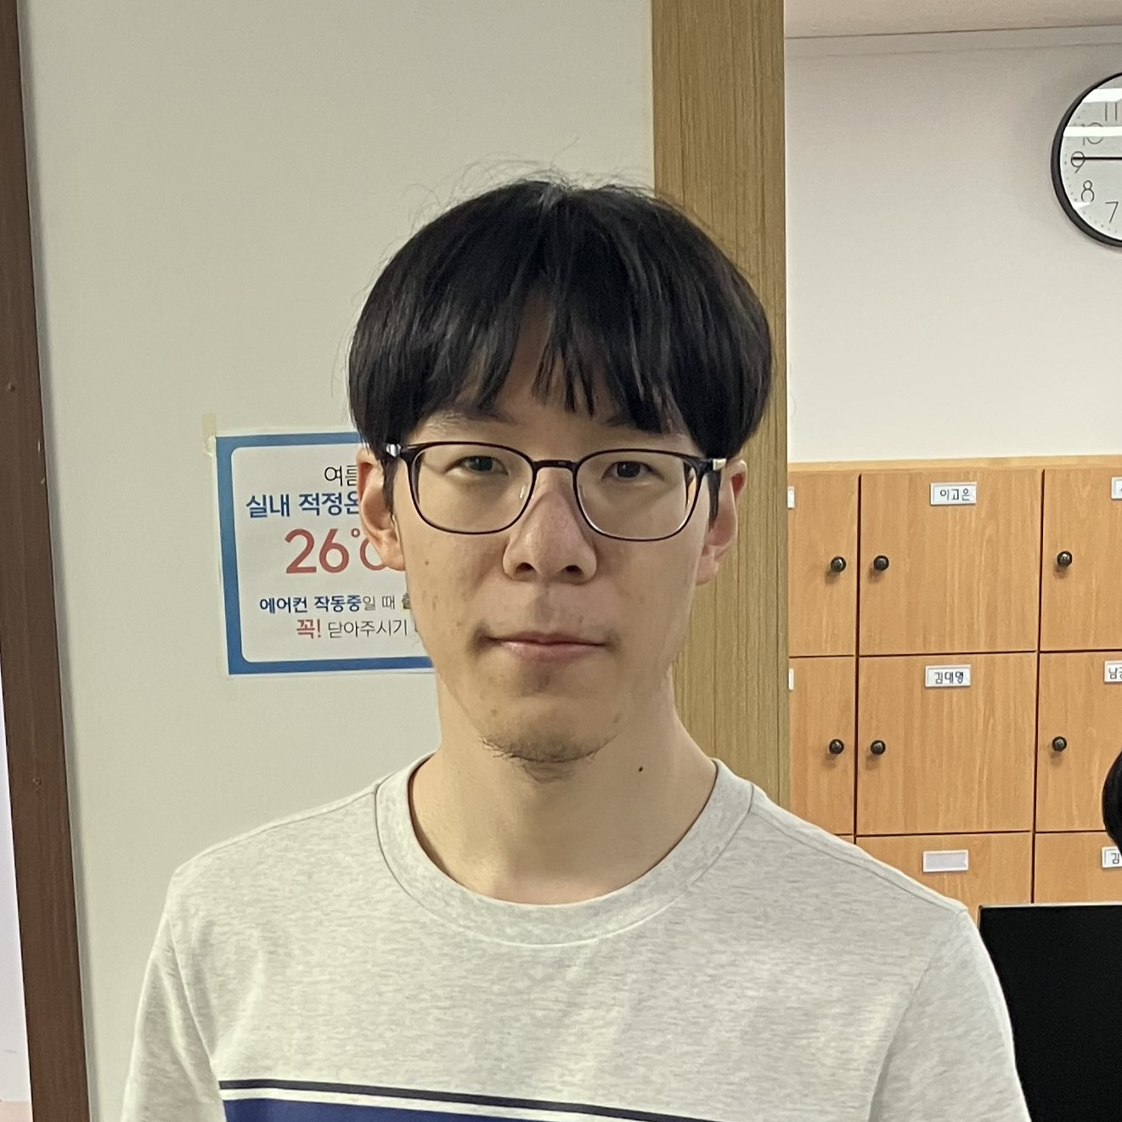
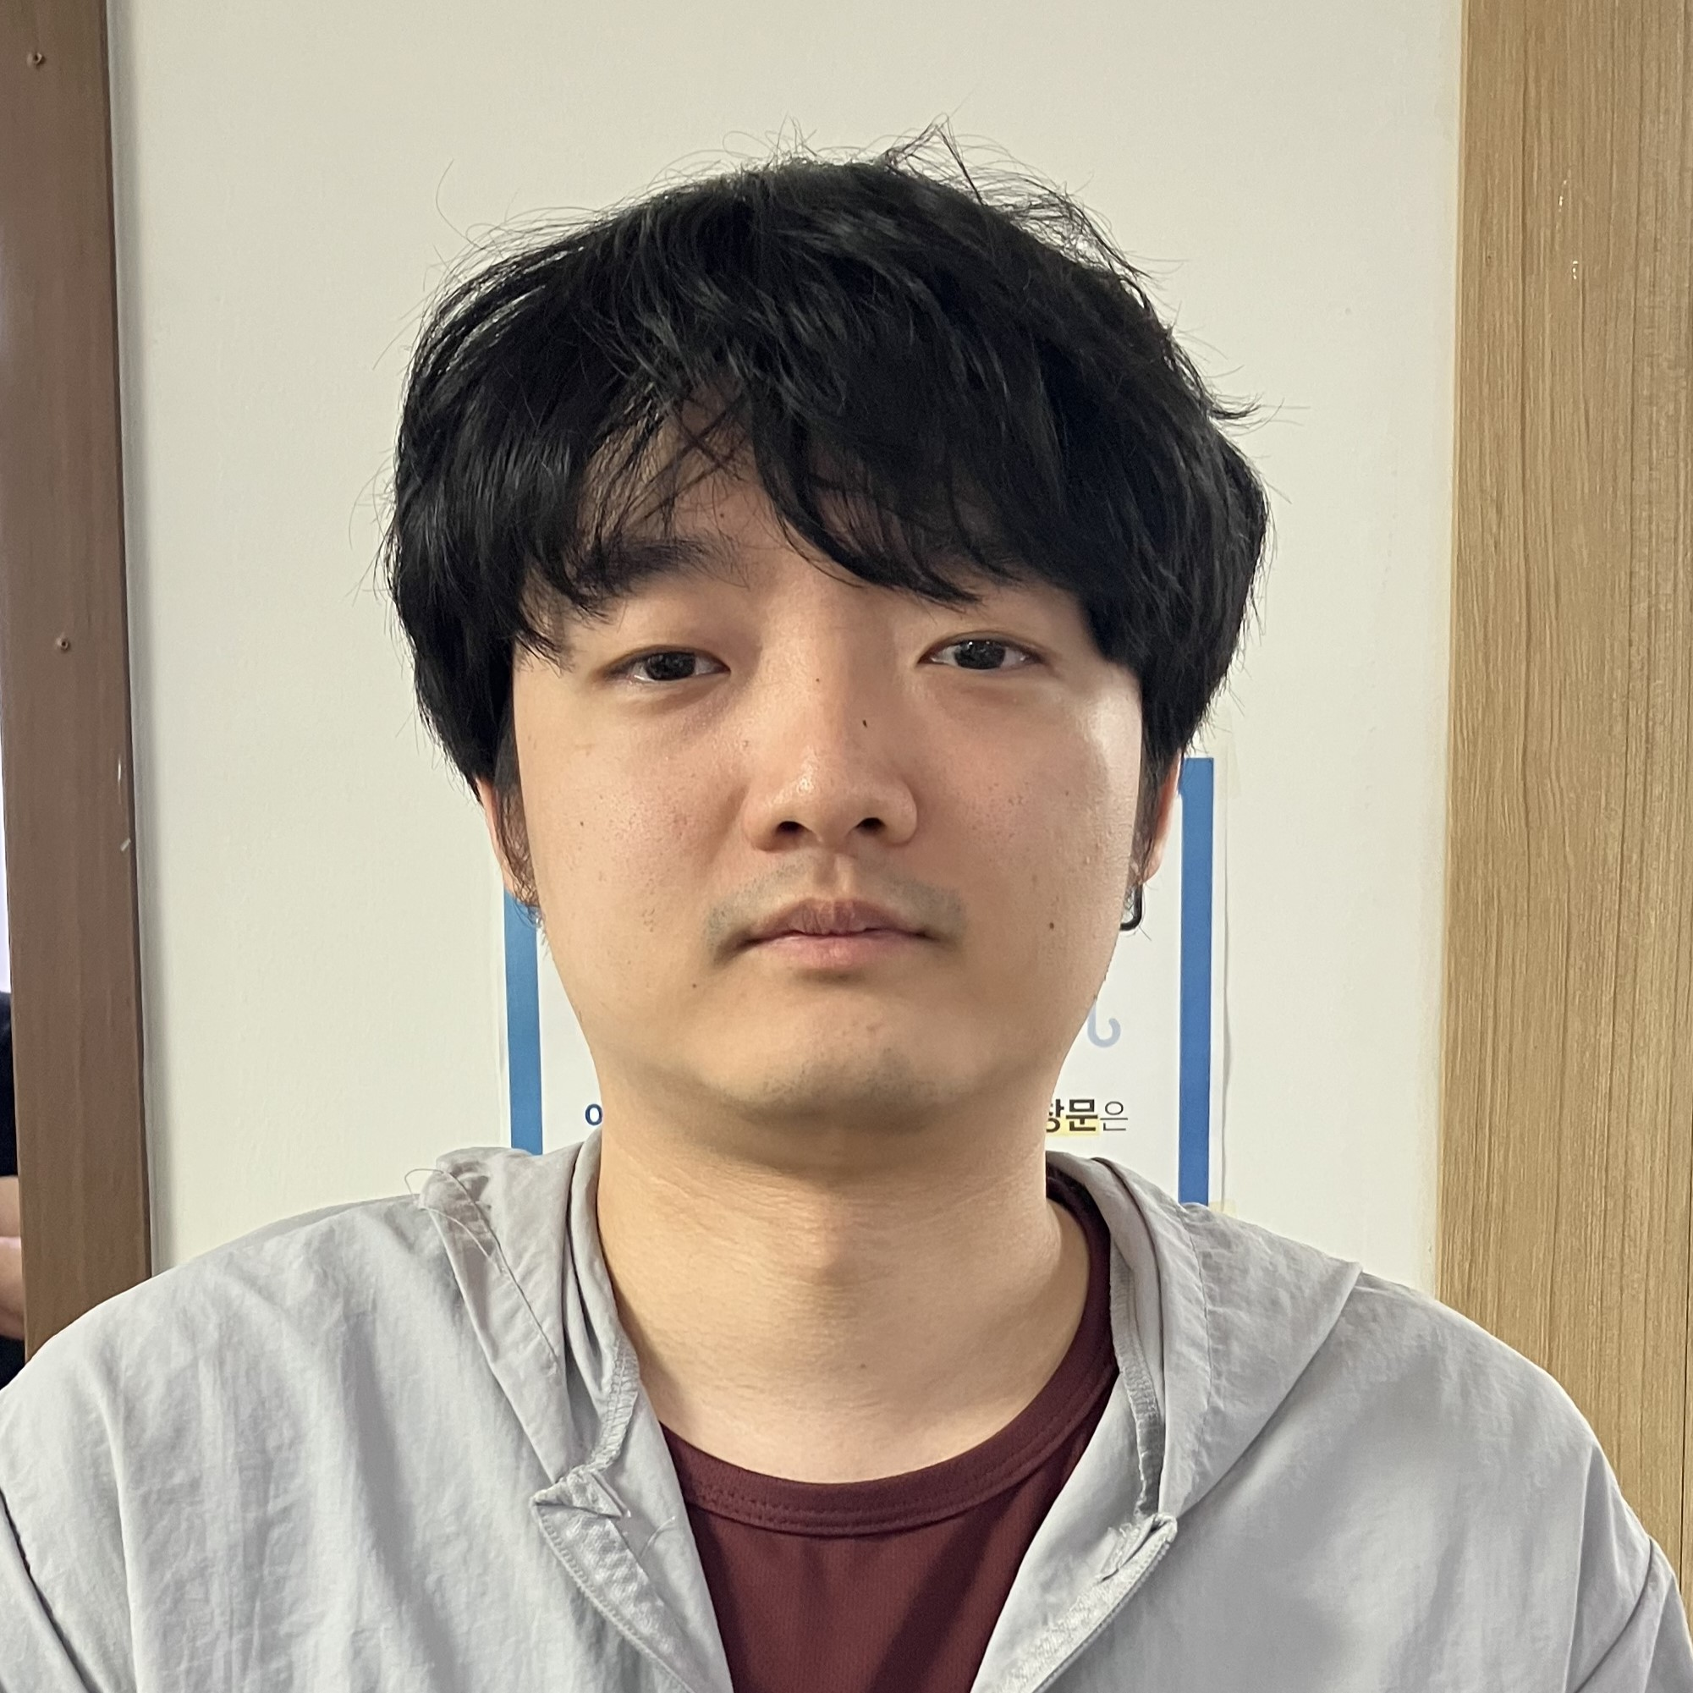
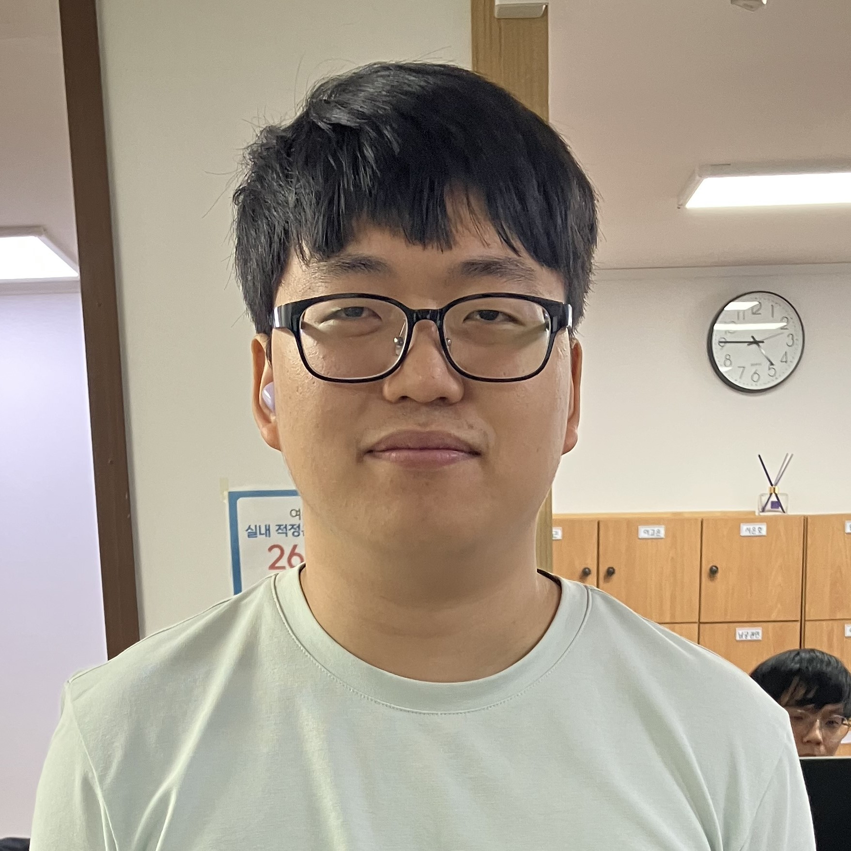
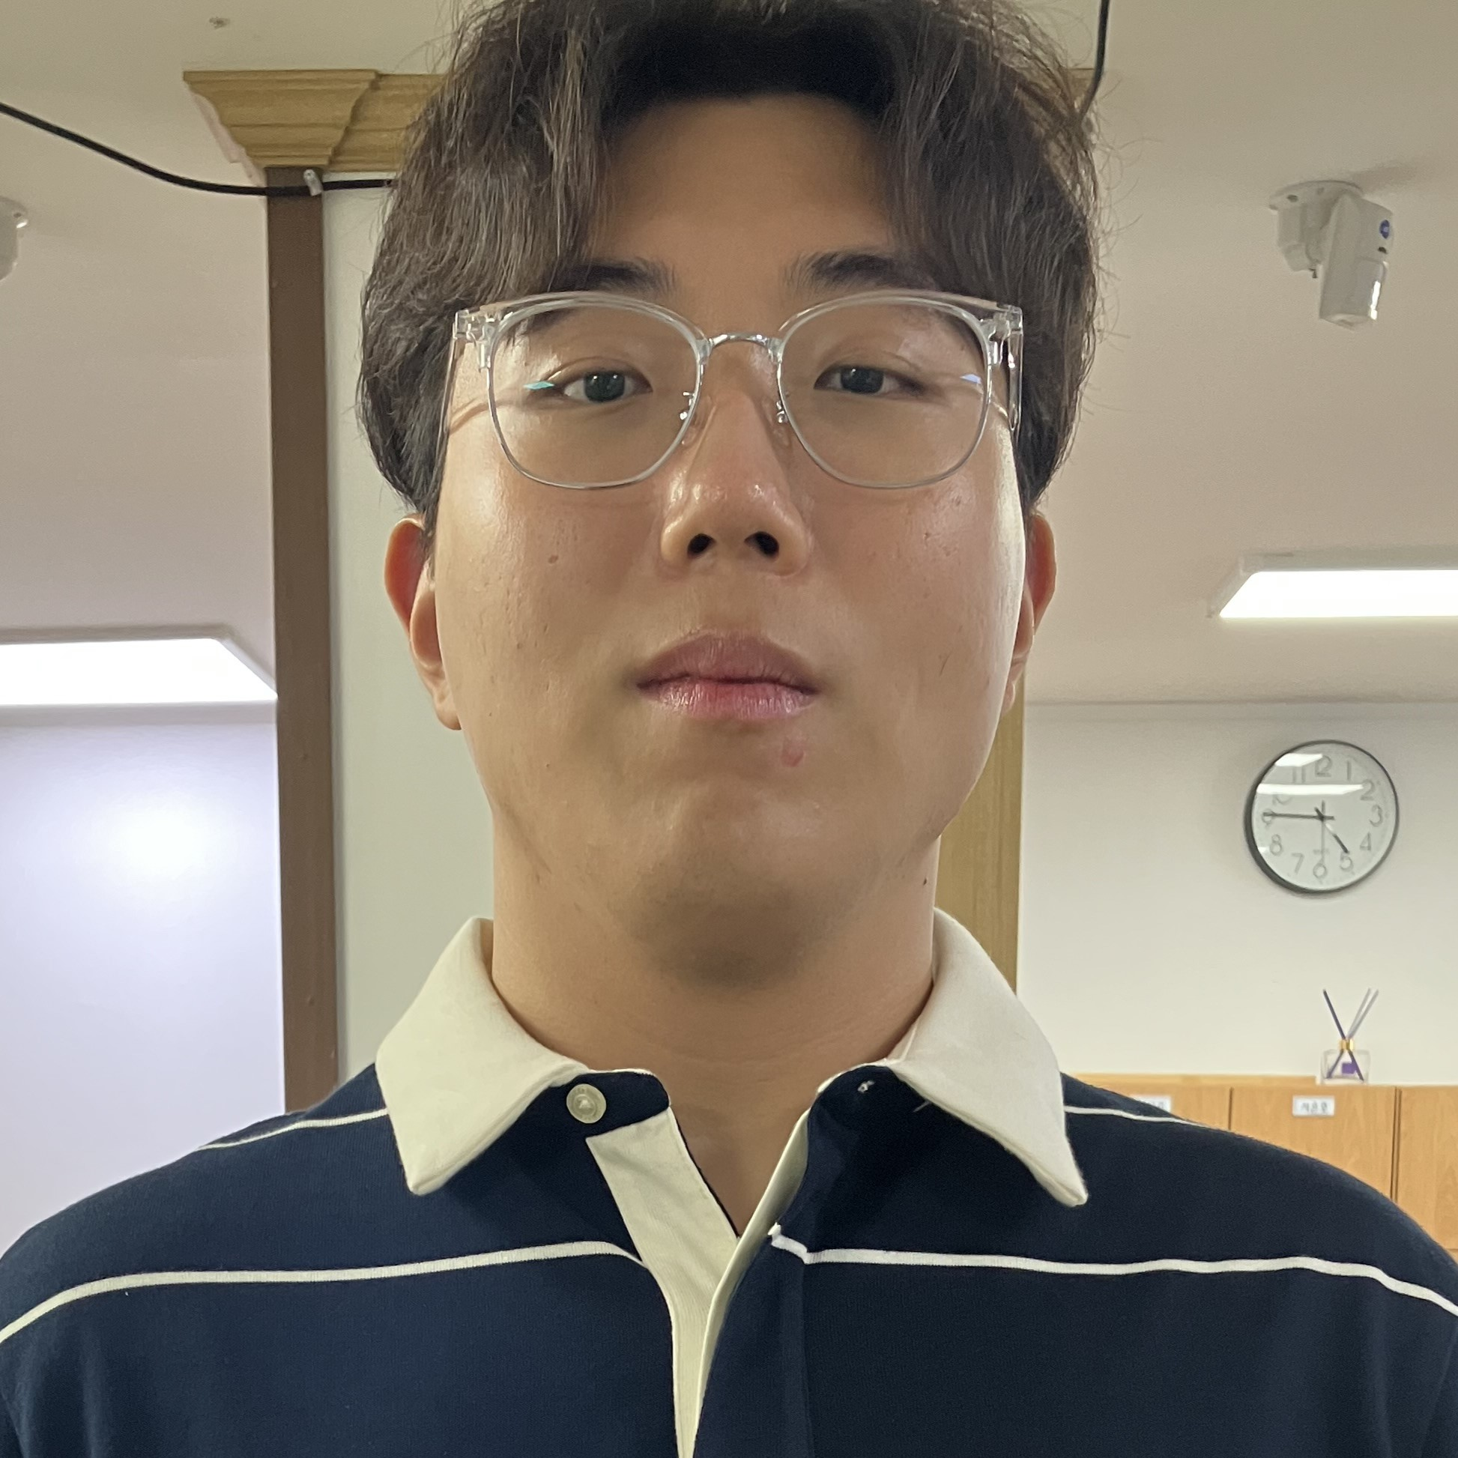
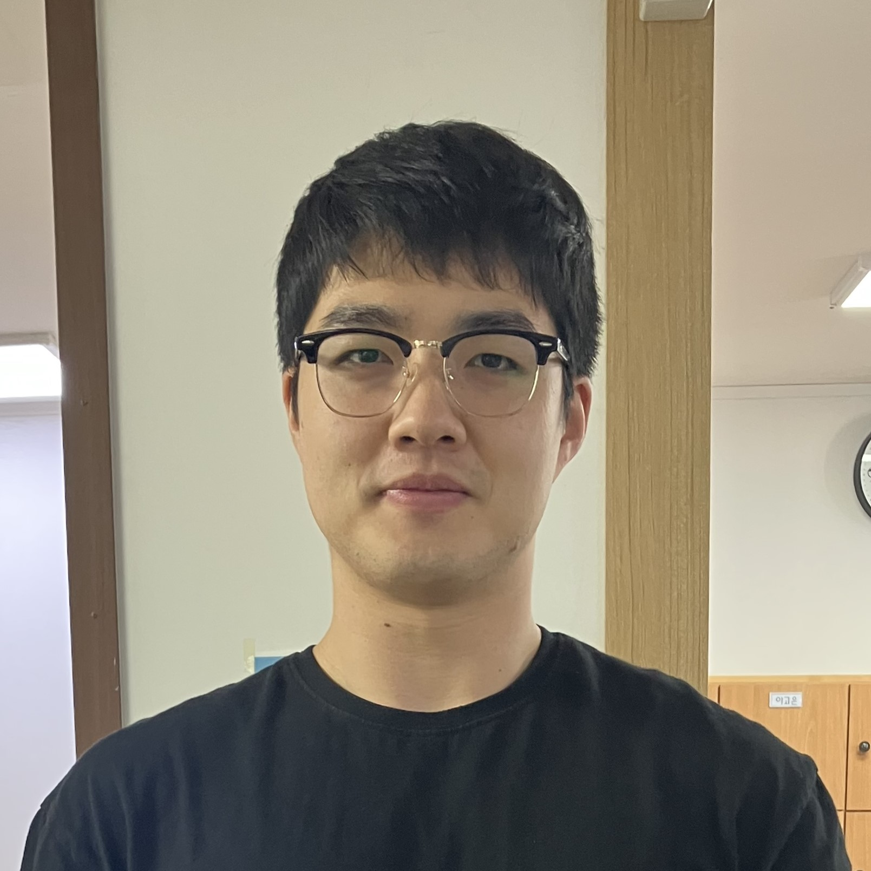
TEAM INTRODUCTION
팀 소개: 딱코
사진
이름 | 박정호 | 김태준 | 이규찬 | 이윤호 | 장동근
직위 | 팀장 | 팀원 | 팀원 | 팀원 | 팀원
역할

Slide 4
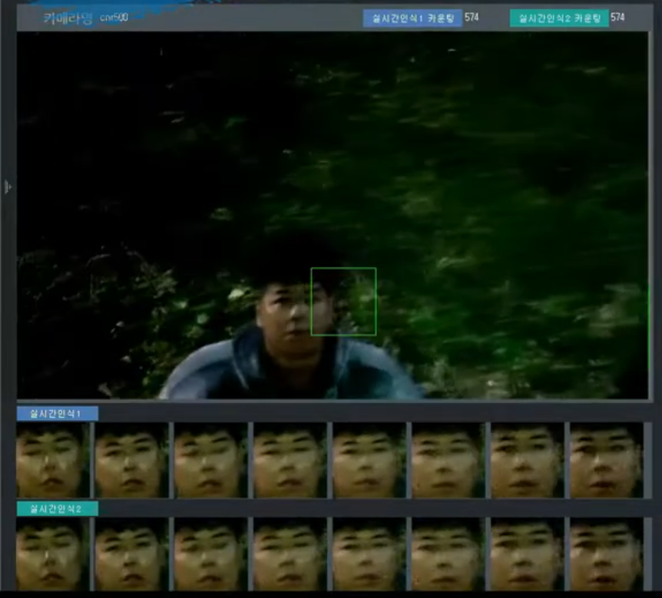

PROJECT INTRODUCTION
프로젝트 소개
프로젝트 개요
드론과 CCTV를 활용해 실시간 영상을 수집하고, AI 객체 탐지 및 얼굴 인식 기술로 실종자·수배자·관심 인물을 식별하는 지능형 관제 시스템을 개발한다. 또한 대상의 위치를 추적하여 신속한 대응을 지원한다.
프로젝트 배경
기존 관제 시스템은 인력 의존도가 높아 대상 식별과 추적에 한계가 있다. 이에 따라 AI와 드론 기술을 활용한 효율적인 실시간 감시 및 대응 시스템의 필요성이 증가하고 있다.
프로젝트 목표
실시간 영상 수집 및 통합 관제
AI 기반 대상 탐지 및 얼굴 인식
실종자·수배자·관심 인물 식별
위치 및 이동 경로 추적
신속한 대응 및 공공 안전 강화

Slide 5
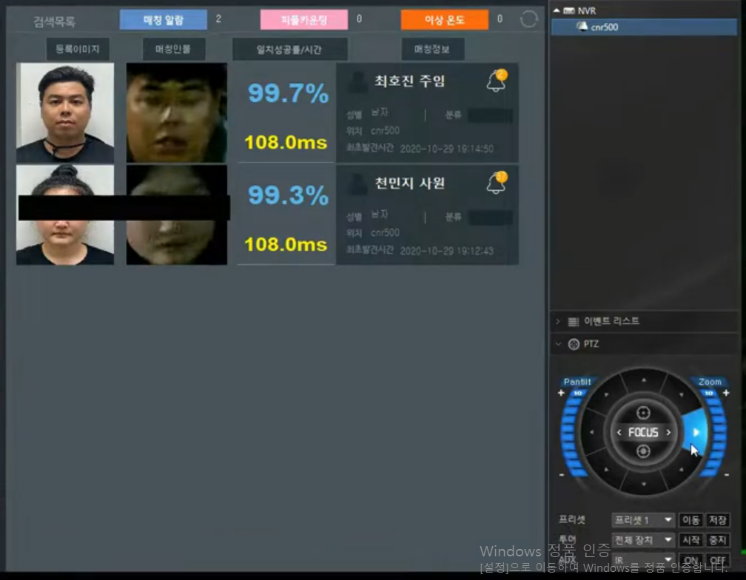
IDEA INTRODUCTION
아이디어 소개
지능형 영상 분석 기반 AI 관제 시스템
드론 및 CCTV 영상 수집
AI 기반 객체 탐지 및 얼굴 인식
실종자·수배자·관심 인물 식별
위치 및 이동 경로 추적
실시간 관제 및 대응 지원
→ 드론과 CCTV를 활용하여 실시간 영상을 수집하고, AI 기반 객체 탐지 및
얼굴 인식 기술을 통해 실종자, 수배자 및 관심 인물을 식별한다. 또한
대상의 위치를 추적·기록하여 공공 안전 향상 및 신속한 대응을 지원하는
지능형 관제 시스템을 구축하는 것을 목표로 한다.

Slide 6
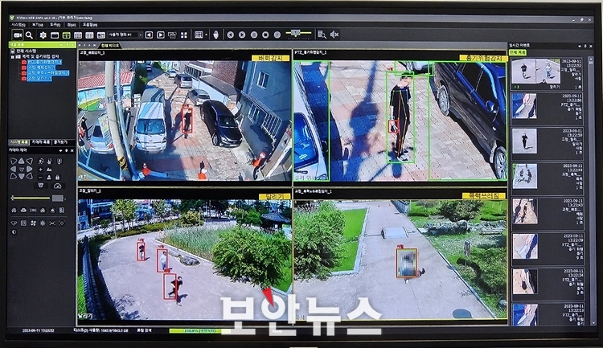
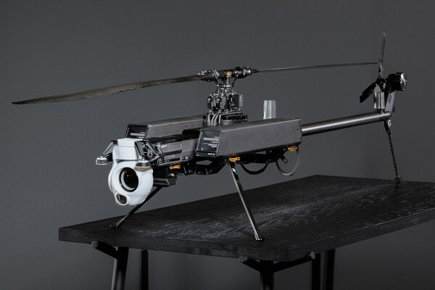
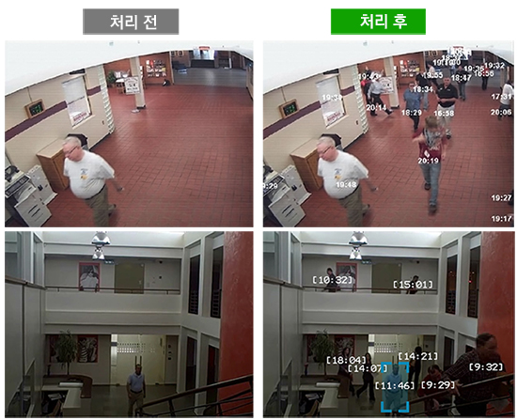
SIMILAR SERVICE ANALYSIS : BENCHMARKING
유사 사이트 분석(벤치마킹)
인텔리빅스
(Intellivix, 한국)
안두릴 인더스트리
(Anduril Indusries, 미국)
브리프 캠
(Brief Cam, 이스라엘)
CCTV와 드론 연계, 군 부대 외곽 침입자 감지 및 해안선 경계 시스템.
→ CCTV 기반 시스템의 공통적인 한계로 인해 사람이 카메라를 벗어나면 추적이 어려워진다. 이 과정에서 ID가 바뀌거나 추적이 끊길 수 있다.
센서, CCTV, 드론을 하나의 네트워크로 묶어 용의자나 무단 침입자를 자동으로 감지, 추적하는 시스템 개발.
→ 공개된 보도자료들에 따르면 일부 자율 시스템이 시험 중 오작동, 드론 추락, 목표 미 명중 등의 문제를 겪었다.
AI 기반 영상 분석 플랫폼으로, 경찰·공항·도시 관제센터 등에서 활용되는 대표적인 스마트 관제 시스템
→ 서비스 설계가 주로 고정형 CCTV 환경을 기반으로 하기 때문에 대상이 CCTV 사각지대로 이동할 경우 추적이 중단될 가능성이 존재한다.

Slide 7
REQUIREMMENTS SPECIFICATION
요구사항 명세서

Slide 8
FUNCTIONAL SPECIFICATION
기능 명세서

Slide 9
EXISTING SYSTEM VS. PROPOSED SYSTEM
기존 시스템 VS 제안 시스템
BEFORE
AFTER
시설 보안 중심
시민 안전 중심
고정 CCTV
드론 + CCTV
사후 분석
실시간 분석
단순 탐지
얼굴 인식
위치 기록
이동 경로 추적
단말 카메라
다중 센서 연계

Slide 11



PROPOSAL OVERVIEW
프로젝트 개요
고객 현황 분석
전략적 방향 설정
실행 중심 솔루션
고객의 현재 비즈니스 환경과 운영 상태를 데이터 기반으로 분석하여 핵심 이슈를 도출합니다.
분석 결과를 바탕으로 실질적인 성과를 이끌어낼 수 있는 맞춤형 전략과 실행 방향을 수립합니다.
단순한 제안에 그치지 않고, 즉시 적용 가능한 실행 방안을 통해 성과 창출을 지원합니다.
분석부터 실행까지, 성과로 연결되는 전략을 제안합니다

Slide 12
OBJECTIVES & DIRECTION
목표 및 방향
운영 효율을 극대화하는 체계적인 프로세스 개선
성과 창출을 위한 데이터 기반 성장 전략 수립
현재 운영 구조를 분석하여 불필요한 요소를 제거하고, 효율적인 프로세스 구축을 통해 성과 기반을 강화합니다.
단기 성과와 장기 성장을 동시에 고려한 전략을 수립하여 지속적으로 확장 가능한 비즈니스 구조를 만듭니다.
  업무 프로세스 간소화 및 자동화
  비용 절감 및 운영 리소스 최적화
  핵심 성과 지표(KPI) 기반 운영
  시장 확대 및 신규 기회 발굴
#프로세스개선
#업무효율화
#운영최적화
#비용절감
#업무자동화
#효율성향상
명확한 목표 설정과 실행 중심 전략을 통해 지속 가능한 성과 창출 기반을 구축합니다

Slide 13
PROPOSED SOLUTION
솔루션 제안
BEFORE
AFTER
명확한 전략 없이 단기적인 실행 반복
데이터 기반의 체계적인 전략 수립
비효율적인 업무 프로세스로 시간과 비용 낭비
효율적인 프로세스 구축으로 운영 최적화
데이터 기반 의사결정 부족
성과 중심의 의사결정 체계 확립
성과 측정 및 개선 체계 미흡
지속적인 성과 분석 및 개선 시스템 구축

Slide 14





EXECUTION STRATEGY
실행 전략
STEP 01
STEP 02
STEP 03
STEP 04
분석 단계
기획 단계
실행 단계
개선 단계
고객의 비즈니스 환경과 시장 데이터를 종합적으로 분석하여 핵심 문제와 개선 포인트를 도출합니다.
분석 결과를 바탕으로 목표에 맞는 전략을 수립하고, 실행 가능한 구체적인 계획을 설계합니다.
수립된 전략을 기반으로 실질적인 실행을 진행하며, 성과 창출을 위한 운영을 체계적으로 수행합니다.
성과를 지속적으로 모니터링하고 데이터를 분석하여 전략을 보완하고 최적의 결과를 도출합니다.

Slide 15
SERVICE PACKAGE OVERVIEW
서비스 구성
 | Premium | Custom | Standard | Basic
전략 기획 | O | O | O | O
콘텐츠 제작 | O | O | O | -
데이터 분석 | O | O | - | -
운영 관리 | O | O | - | -
맞춤 컨설팅 | - | O | - | -
  고객 상황에 맞는 맞춤형 서비스 선택 가능
  단계별 확장 가능한 구조로 유연한 운영 지원

Slide 16




EXPECTED OUTCOMES
기대 효과
운영 효율 향상
지속 가능한 성장 기반 구축
  업무 처리 시간 단축 및 프로세스 간소화
  운영 비용 절감 및 자원 활용 최적화
  지속적인 성과 관리 및 개선 프로세스 구축
  장기적 비즈니스 성장 및 확장 기반 확보
성과 창출 가속화
경쟁력 강화
  매출 및 핵심 성과 지표(KPI) 개선
  실행 속도 향상 및 업무 생산성 강화
  시장 내 차별화 전략 및 경쟁 우위 확보
  브랜드 인지도 향상 및 고객 신뢰도 강화

Slide 17
BUSINESS PROPOSAL
Thank You
감사합니다!
고객의 성장을 위한 전략적 솔루션을 제안합니다
홈페이지
www.umchungjoeun.kr
이메일
dream@canvakorea.co.kr
연락처
02-1234-5678

